Slide 1

细胞破碎
汇报人：姜成基 穆宇晴
2021.5.17

Slide 2

天津科技大学
1
为什么要进行细胞破碎？
目录
2
细胞破碎方法、原理
CONTENTS
3
具体案例分析
4
设备选型

Slide 3
01
为什么要进行细胞破碎

Slide 4
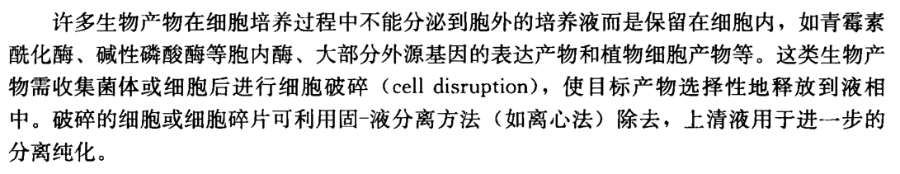
天津科技大学

Slide 5
02
细胞破碎方法、原理

Slide 6
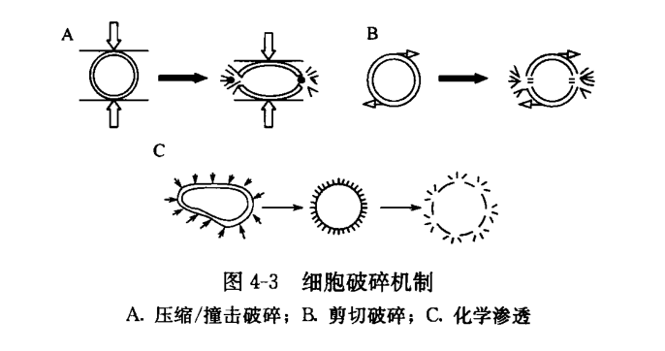
天津科技大学
细胞破碎主要采用各种机械破碎法( mechanical disruption)和化学破碎法( chemical disruption)，或者机械破碎法和化学破碎法的结合。
机械破碎法细胞所受的机械作用力主要有压缩力和剪切力。化学破碎法又称化学渗透( chemical permeation)， 利用化学或生物化学试剂(酶)改变细胞壁或细胞膜的结构，增大胞内物质的溶解速率;或者完全溶解细胞壁，形成原生质体(protoplast)后，在渗透压作用下使细胞膜破裂而释放胞内物质。

Slide 7
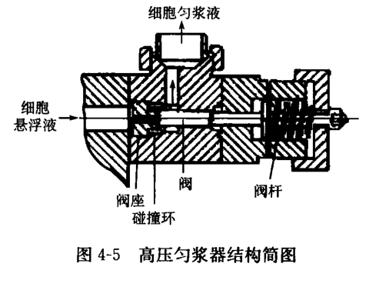
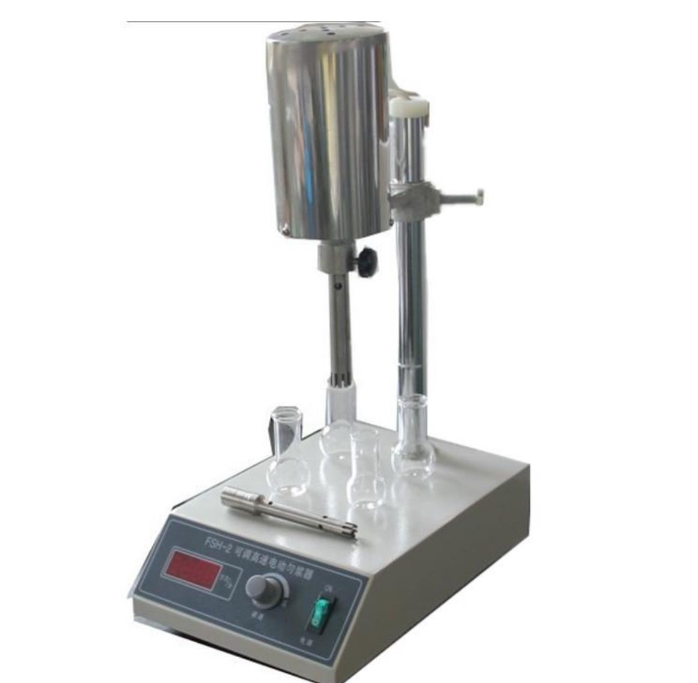
一、机械破碎法：
天津科技大学
1.高压匀浆破碎法
高压匀浆器是常用的设备，它由可产生高压的正向排代泵（positive displacenemt pump）和排出阀（discharge valve）组成，排出阀具有狭窄的小孔，其大小可以调节。细胞浆液通过止逆阀进入泵体内，在高压下迫使其在排出阀的小孔中高速冲出，并射向撞击环上，由于突然减压和高速冲击，使细胞受到高的液相剪切力而破碎。在操作方式上，可以采用单次通过匀浆器或多次循环通过等方式，也可连续操作。为了控制温度的升高，可在进口处用干冰调节温度，使出口温度调节在20℃左右。在工业规模的细胞破碎中，用于处理对于酵母等难破碎的及浓度高或处于生长静止期的细胞。

Slide 8
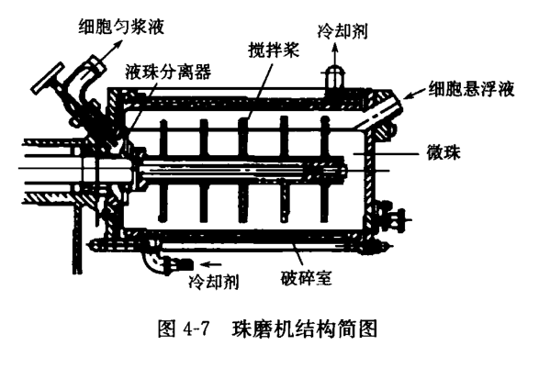
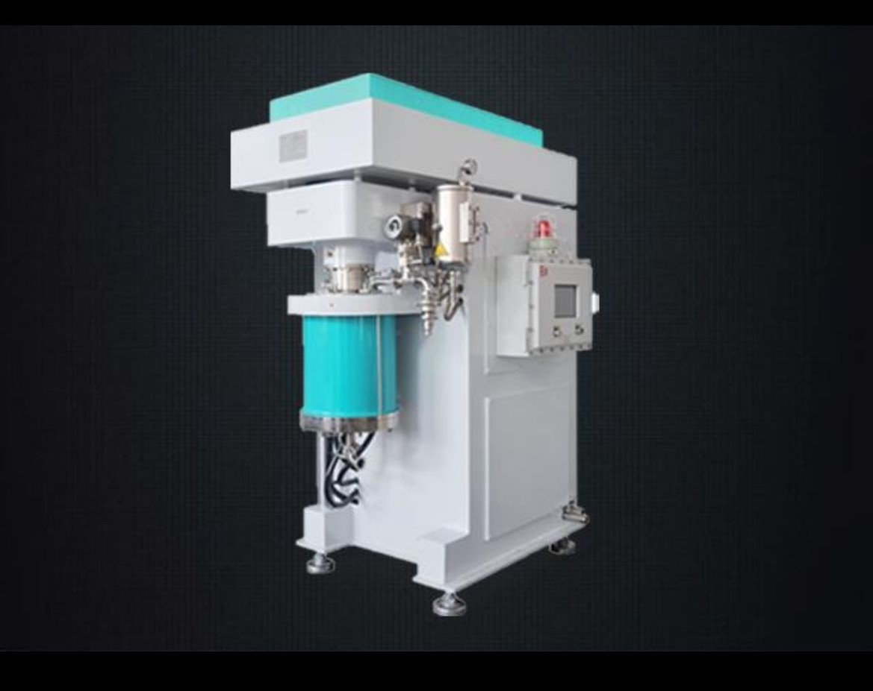
一、机械破碎法：
天津科技大学
2.珠磨
图4-7是水平密闭型珠磨机(bead mill)的结构简图。珠磨机的破碎室内填充玻璃(密度为2.5g/mL)或氧化锆(密度为6. 0g/mL)微珠(粒径为0. 1~1.0mm)，填充率为80%~85%。在搅拌桨的高速搅拌下微珠高速运动，微珠和微珠之间以及微珠和细胞之间发生冲击和研磨，使悬浮液中的细胞受到研磨剪切和撞击而破碎。珠磨法细胞破碎效率随细胞种类而异，但均随搅拌速率和悬浮液停留时间的增大而增大。悬浮液中细菌细胞质量浓度为60~ 120g/L、酵母细胞质量浓度为140~ 180g/L时破碎效果较理想。

Slide 9
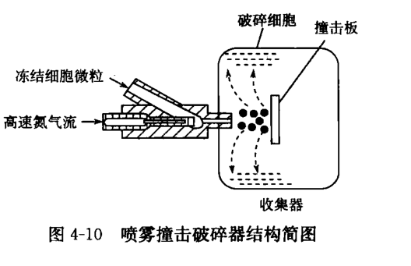
一、机械破碎法：
天津科技大学
3.喷雾撞击破碎
如前所述，细胞是弹性体，比一般的刚性固体粒子难于破碎。将细胞冷冻可使其成为刚性球体，降低破碎的难度。喷雾撞击破碎正是基于这样的原理。图4-10是喷雾撞击破碎器的结构简图。细胞悬浮液以喷雾状高速冻结(冻结速率为每分钟数千摄氏度) 50um的微粒子。高速载气(如氮气，流速约300m/s)将冻结的微粒子送入破碎室，高速冲向撞击板，使冻结的细胞发生破碎。
喷雾撞击破碎适用于大多数微生物细胞和植物细胞的破碎，通常处理细胞悬浮液质量浓度为100~200g/L。

Slide 10
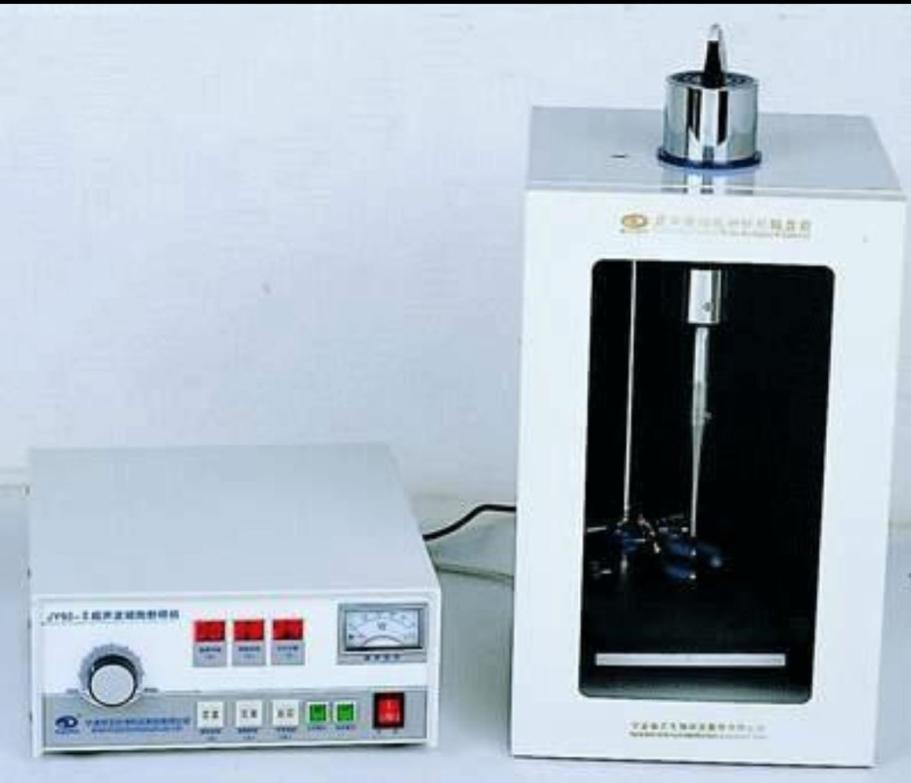
一、机械破碎法：
天津科技大学
4.超声波破碎
https://haokan.baidu.com/v?vid=4009773039897075241&pd=bjh&fr=bjhauthor&type=video
超声波破碎法(ultrasonic disruption)属液相剪切破碎法。频率超过15~ 20kHz的超声波是人耳难以听到的一种声音，它可使悬浮液中微生物细胞失活，在较高的输入功率下，可破碎微生物细胞。超声波粉碎细胞的机制可能与超声波引起空穴现象有关。
超声波振荡器有不同的类型，常用的为电声型，它是由发生器和换能器组成，发生器能产生高频电流，换能器的作用是把电磁振荡转换成机械振动。超声波振荡器以可分为槽式和探头直接插入介质两种型式。
超声波破碎法是很强烈的破碎方法，适用于多数微生物的破碎。

Slide 11
二、化学破碎法：
天津科技大学
虽然机械法应用广泛，但是机械方法破碎细胞存在着一定的缺点: ①需要高的能量并且产生高温和高的剪切力，易使不稳定产品变性失活;②就被破碎的有机体或释放的产物而论，它们是非专一的，并且产生碎片微粒尺寸的大范围细分布，大量的细颗粒给分离带来了困难。为了减少这些影响，近年来进行了一些研究，在机械破碎之前，先用非机械方法来削弱细胞壁的强度或直接使细胞破碎，下面简要介绍有关非机械破碎方法。

Slide 12
二、化学破碎法：
天津科技大学
1.酶溶解法：利用酶分解细胞壁上特殊的化学键使之破壁是一种很具吸引力的方法。其优点有:①产品释放的选择性高;②抽提的速率和收得率高;③产品的失活最少;④对温度和pH等外界条件要求低;⑤不残留细胞碎片。但是，由于酶的成本很高，因而应用受到限制。在超滤反应器中使用可溶性固定化酶可望能较好地解决这一问题。
对于一些单一酶不易降解细胞壁的情况，需要选择适宜的酶及酶反应系统，确定特定的反应条件，并结合其他的处理方法，如辐照、加人高浓度盐及乙二胺四乙酸(EDTA),或利用生物因素促使生物对酶解作用敏感等。

Slide 13
二、化学破碎法：
天津科技大学
2.化学渗透法：用某些化学试剂溶解细胞壁或抽提细胞中某些组分的方法称为化学渗透法。例如，酸、碱、某些表面活性剂及脂溶性有机溶剂(如丁醇、丙酮和氯仿等)，都可以改变细胞壁或膜的通透性，从而使内含物有选择地渗透出来。
具体处理：
(1)酸碱处理。酸碱用来调节溶液的pH,改变细胞所处的环境，从而改变两性产物。
(2)有机溶剂处理。常用的有机溶剂有甲苯，它被细胞壁脂质层吸收后导致细胞膨胀,最后造成细胞壁的破裂，细胞内的产物就可释放到水相中去，可处理的菌体有无色杆菌、芽孢杆菌、梭菌、假单胞杆菌等菌体。
(3)表面活性剂处理。表面活性剂是两性化合物，分子中有一个亲水基团和一个疏水基团，在适当的pH和离子强度下，它们聚集在一起形成微胶束，疏水基团在胶束的内部将溶解的脂蛋白包在中心，而亲水基团则指向外层，这样使膜的通透性改变或使之溶解，该法特别适用于膜结合的酶的溶解。

Slide 14
二、化学破碎法：
天津科技大学
3.物理渗透法：
(1)渗透压冲击法：渗透压冲击(osmotic shock)是在各种细胞破碎法中最为温和的一种，适用于易于破碎的细胞，如动物细胞和革兰氏阴性菌[如枯草杆菌(Bacillus subtilis)]。
(2)冻结-融化法：将细胞急剧冻结后在室温缓慢融化，此冻结-融化操作反复进行多次，使细胞受到破坏。冻结的作用是破坏细胞膜的疏水键结构，增加其亲水性和通透性。另外，由于胞内水结晶使胞内外产生溶液浓度差，在渗透压作用下引起细胞膨胀而破裂。
(3)干燥法：将细胞用不同的方法干燥，细胞膜渗透性发生变化而破裂，然后用丙酮、丁醇或缓冲液等溶剂抽提胞内物质。

Slide 15
03
具体案例分析

Slide 16
04
设备选型

Slide 17
天津科技大学
破碎细胞的目的是要得到一种或几种有用的目标产物。因此，在细胞内存在的许多物质中，选择性释放目标产物，而使其他物质尽量少地释放出来，并且尽量降低细胞的破碎程度，对下游分离纯化操作的顺利实施是非常重要的。
关键是要了解目标产物的性质和在细胞内存在的位置，选择适当的破碎方法和操作条件。
选择性释放目标产物的一般有以下两个原则。
(1)仅破坏或破碎存在目标产物的位置周围。当目标产物存在于细胞膜附近时，可采用较温和的方法，如酶溶法(包括自溶法)、渗透压冲击法和冻结-融化法等;当目标产物存在于细胞质内时，则需采用强烈的机械破碎法。
(2)选择性溶解目标产物。当目标产物处于与细胞膜或细胞壁结合的状态时，调整溶液pH、离子强度或添加与目标产物具有亲和性的试剂，如螯合剂、表面活性剂等，使目标产物容易溶解释放。同时，溶液性质应使其他杂质不易溶出。另外，机械法和化学法并用可使操作条件更温和，在相同的目标产物释放率的情况下，降低细胞的破碎程度。

Slide 18
感谢各位专家批评指正
汇报人：姜成基 穆宇晴
2021.5.16

